Slide 1



SEGURIDAD VIAL

Slide 2
INTRODUCCIÓN
1

Slide 3


Slide 4
JUSTIFICACION

Slide 5
OBJETIVOS

Slide 6
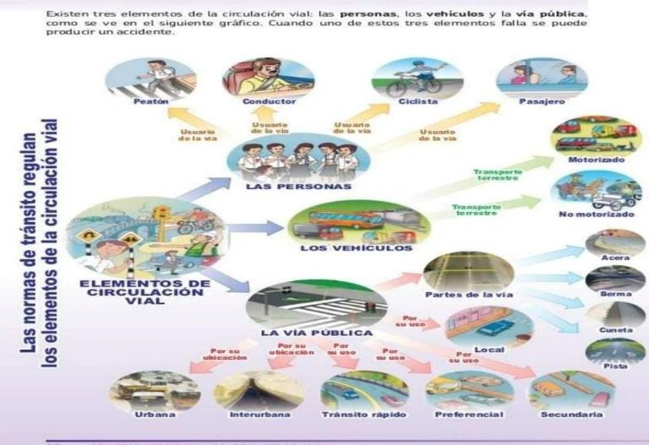
Elementos de la seguridad vial

Slide 7
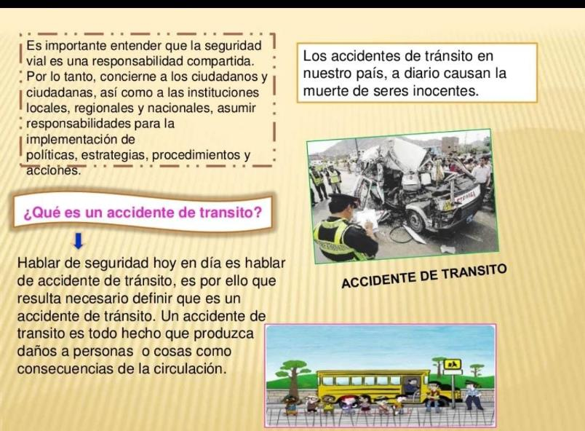

Slide 8
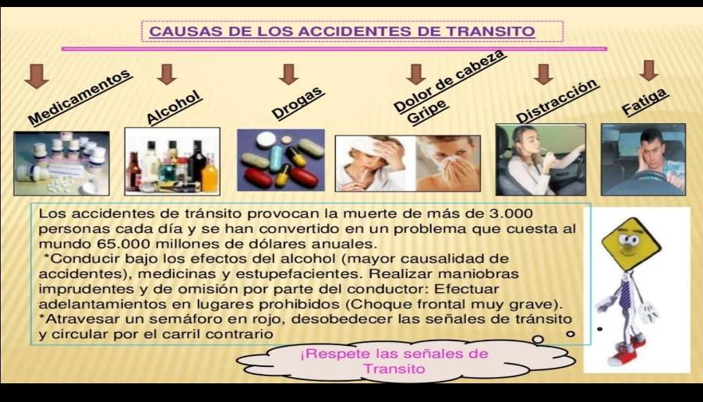
Mencione 3 causas de accidnete de transito

Slide 9
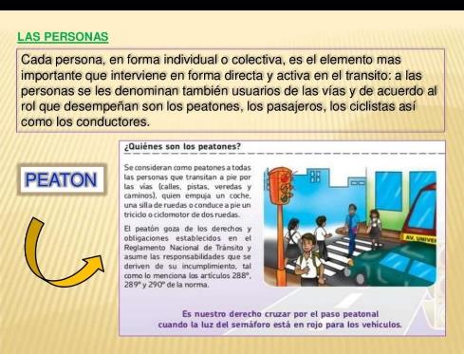
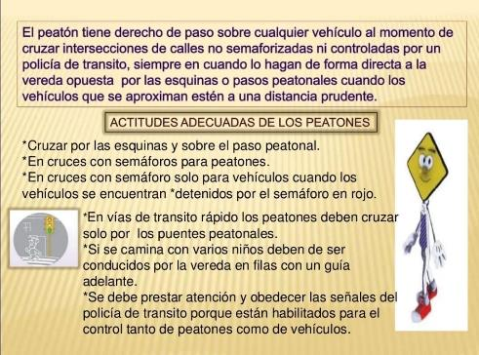

Slide 10
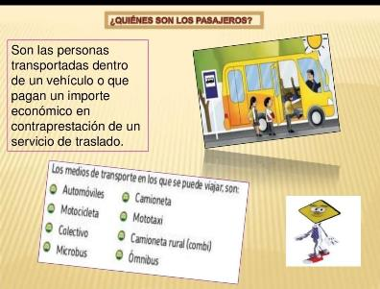
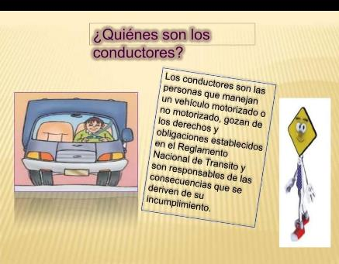
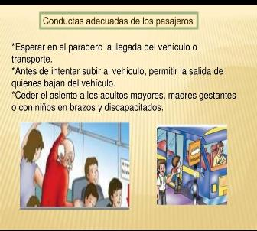

Slide 15
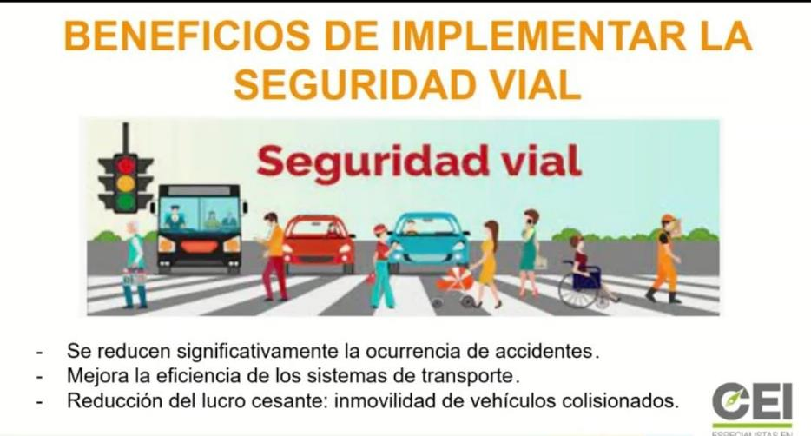

Slide 16
Gracias

